Slide 1
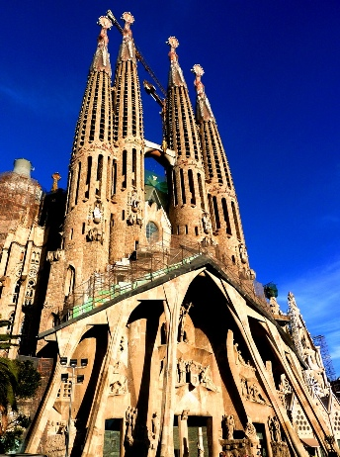
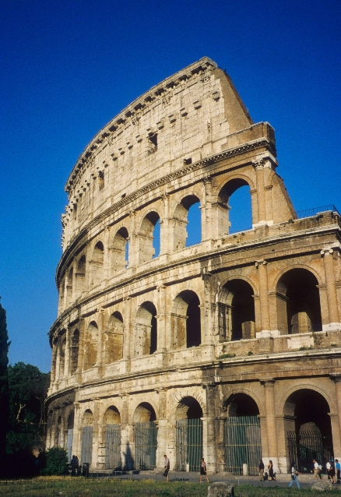
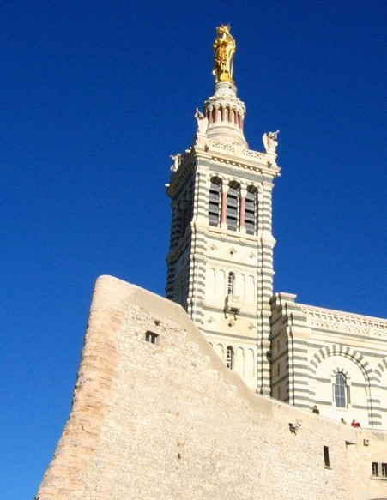
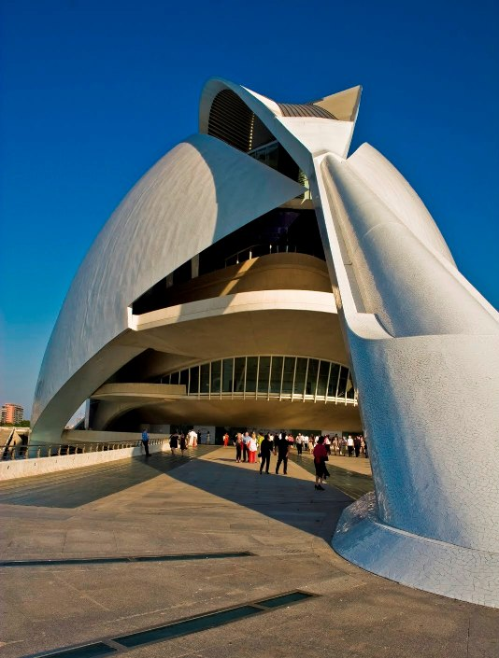
Reis 5 TOE + 6 TOE
2013

Slide 2
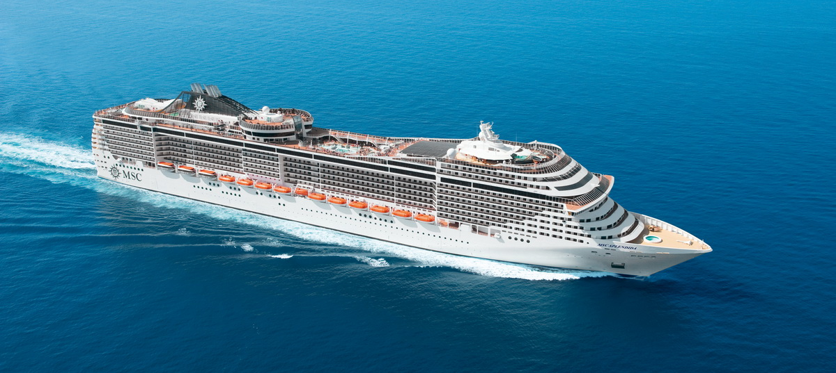
VERTREK: zaterdag 23 maart 2013
TERUGKOMST: zondag 31 maart 2013

Slide 3
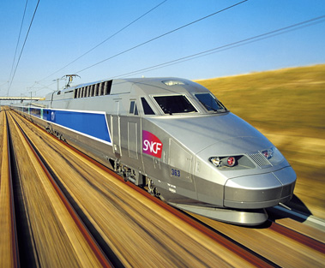
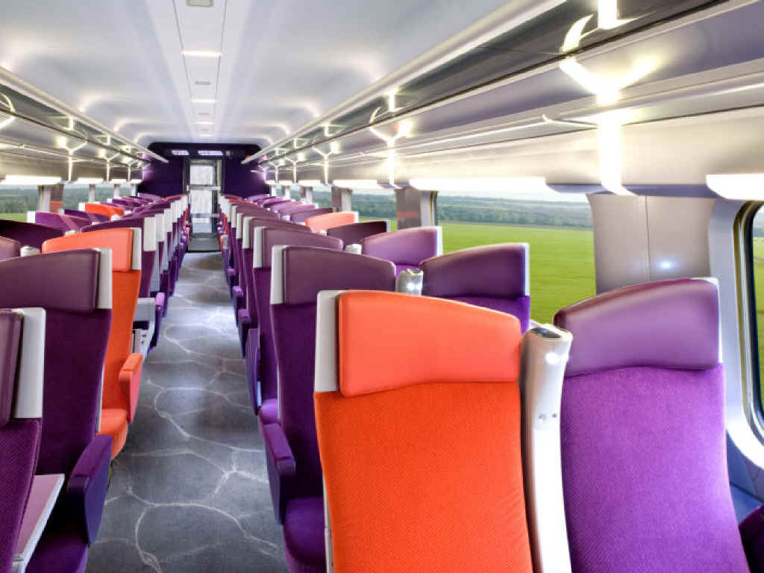
VERTREK: zaterdag 23 maart 2013
TGV van Brussel-Zuid naar Marseille

Slide 4
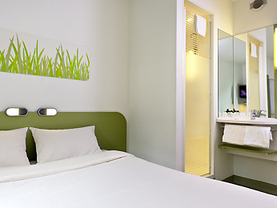
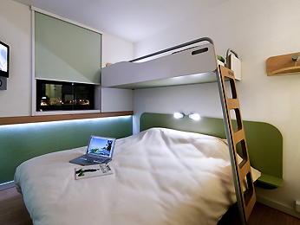
zaterdag 23/03 → zondag 24/03
Overnachting in Etap Marseille Vieux Port

Slide 5
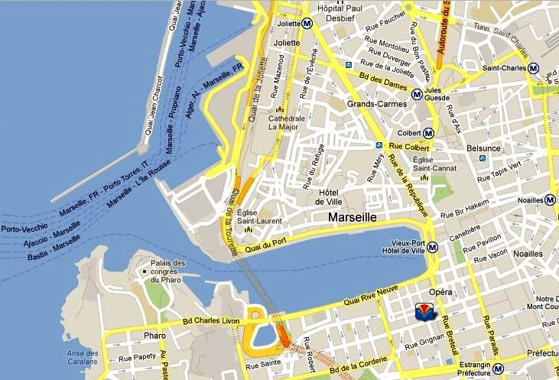

Slide 6
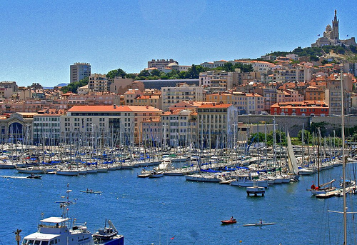
zaterdag 23/03 → zondag 24/03
Bezoek Marseille

Slide 7
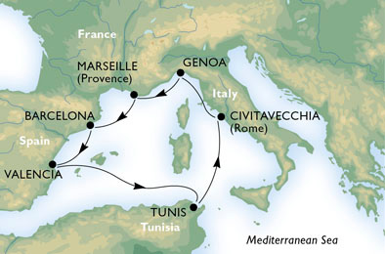
Zondag 24 maart
Vertrek cruise 18u00

Slide 8
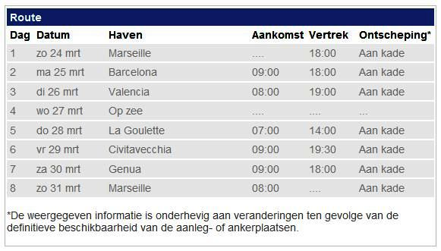
Route

Slide 9
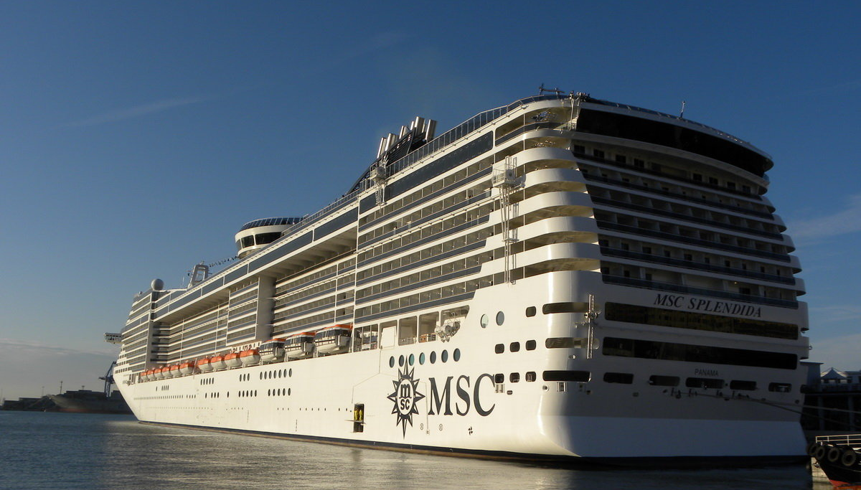
Schip
MSC Splendida (2009)

Slide 10
10
8
5

Slide 11
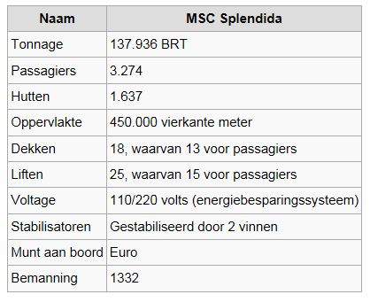
MSC Splendida
Passagiers | 3.900 (Alle bedden bezet)
Lengte | 333,30m (1,093.5 ft)
Breedte | 37.98 m (124.6 ft)
Diepgang | 8.29 m (27.2 ft)
Hoogte | 66.81 m (219.2 ft)
Voortstuwing en vermogen | Diesel (40,000kW)
Snelheid | 21 knopen (39 km/h)
Eigenaar | MSC Crociere
Type | Fantasia
Bemanning | 1.313 man

Slide 12
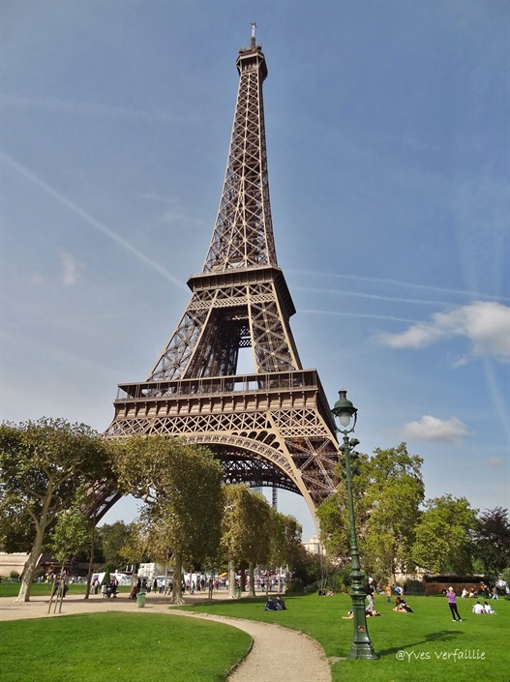
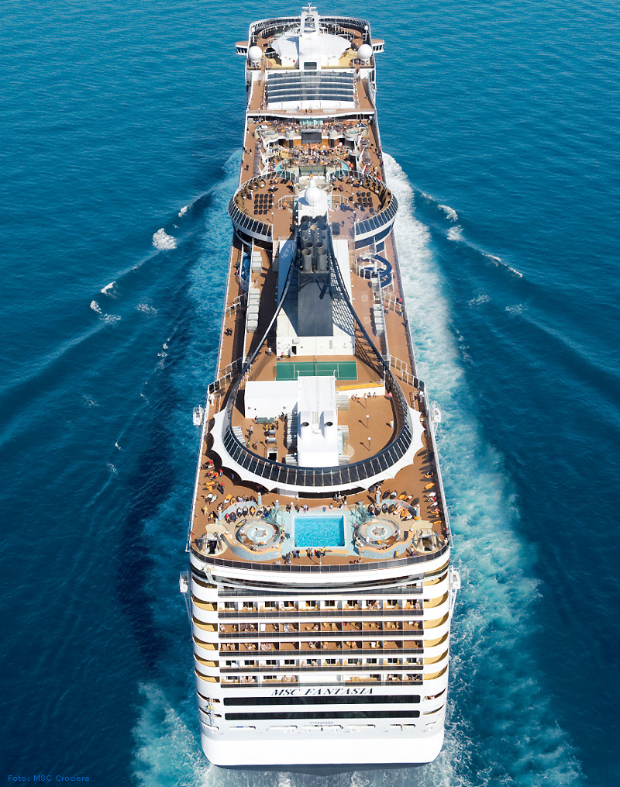

Slide 13
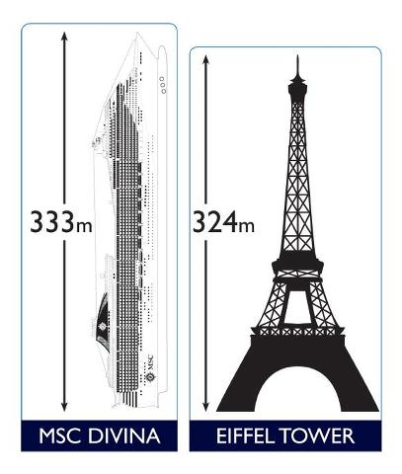

Slide 14
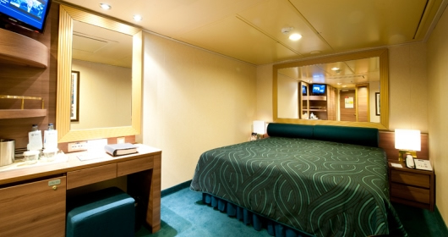
MSC Splendida

Slide 15
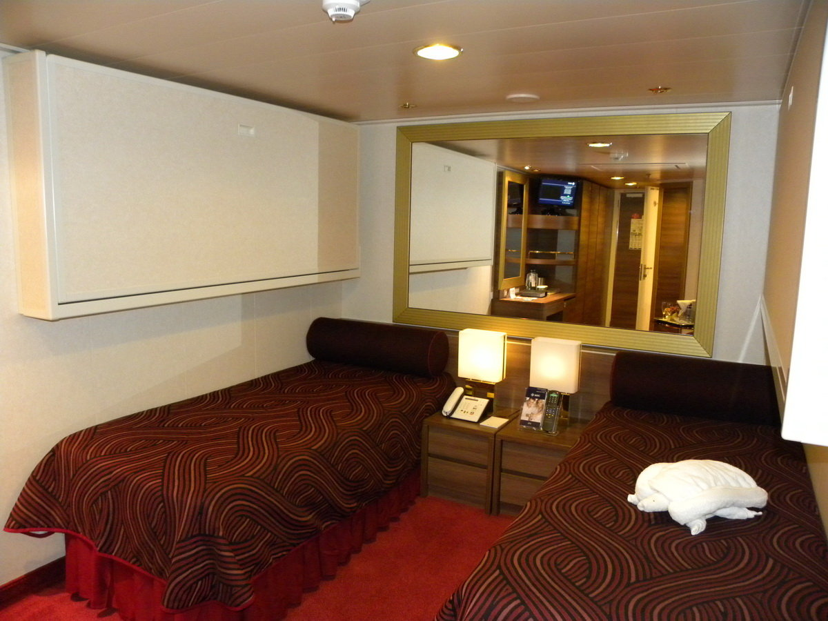

Slide 16
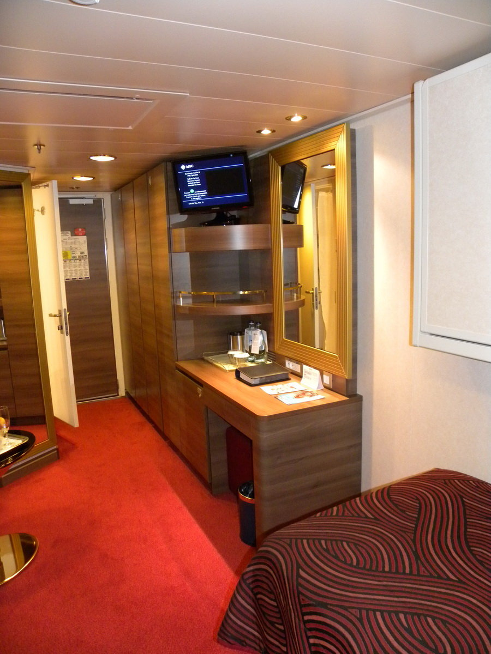

Slide 17
